Slide 1













Slide 2




Slide 3


Slide 4




Slide 5



Slide 6
















Slide 7

academische werkplaats leven met een verstandelijke beperking
Motivatievragenlijst voor ondersteuning
Noud Frielink, Carlo Schuengel, Petri Embregts
De volgende vragen gaan over redenen waarom u iets doet, in dit geval waarom u begeleiding wil behouden. Geef aan of u het eens bent of niet met de onderstaande stellingen. U hebt de volgende antwoordmogelijkheden:
1 helemaal niet / 2 niet / 3 neutraal / 4 wel / 5 helemaal wel.
Ik wil begeleiding houden omdat...
helemaal niet
niet
neutraal
wel
helemaal wel
1
2
3
4
5
Ik ben er helemaal niet mee bezig waarom ik begeleiding zou willen
Ik wil begeleiding houden omdat ik het anders slecht van mezelf zou vinden
Ik wil begeleiding houden omdat andere mensen anders boos op me zouden zijn
Ik wil begeleiding houden omdat ik me anders een mislukking zou voelen
Ik wil begeleiding houden omdat ik vind dat het de beste manier is om mezelf te helpen
Ik wil begeleiding houden omdat andere mensen vinden dat ik dat moet doen
Ik wil begeleiding houden omdat ik mezelf beter voel als ik begeleiding krijg
Ik wil begeleiding houden omdat het anders moeilijk is om mijn doelen te bereiken
Ik wil begeleiding houden omdat het voor mij makkelijker is om te doen wat begeleiding zegt dan om er zelf over na te denken
Ik wil begeleiding houden omdat ik alleen tevreden met mezelf kan zijn als ik begeleiding krijg
Ik wil begeleiding houden omdat het een uitdaging is om mijn doelen te bereiken
Ik wil begeleiding houden omdat ik er plezier aan beleef

Slide 8











Slide 9



Slide 10





Slide 11




















Slide 12







Slide 13








Slide 14


Slide 15


Slide 17


Slide 18

















Slide 19









Slide 20

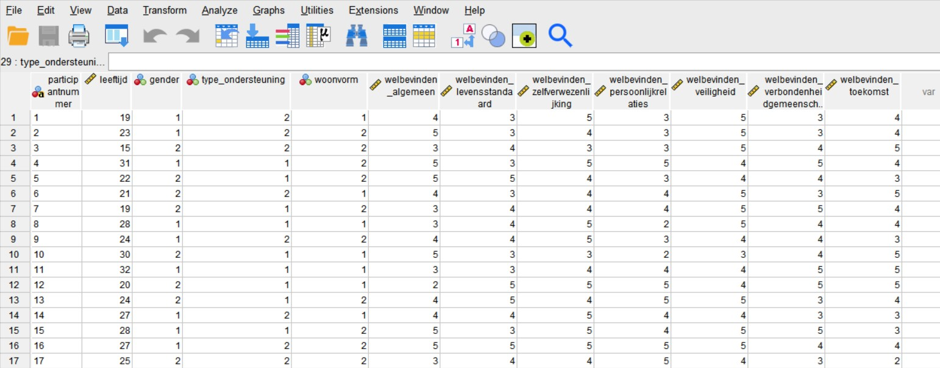

Slide 21
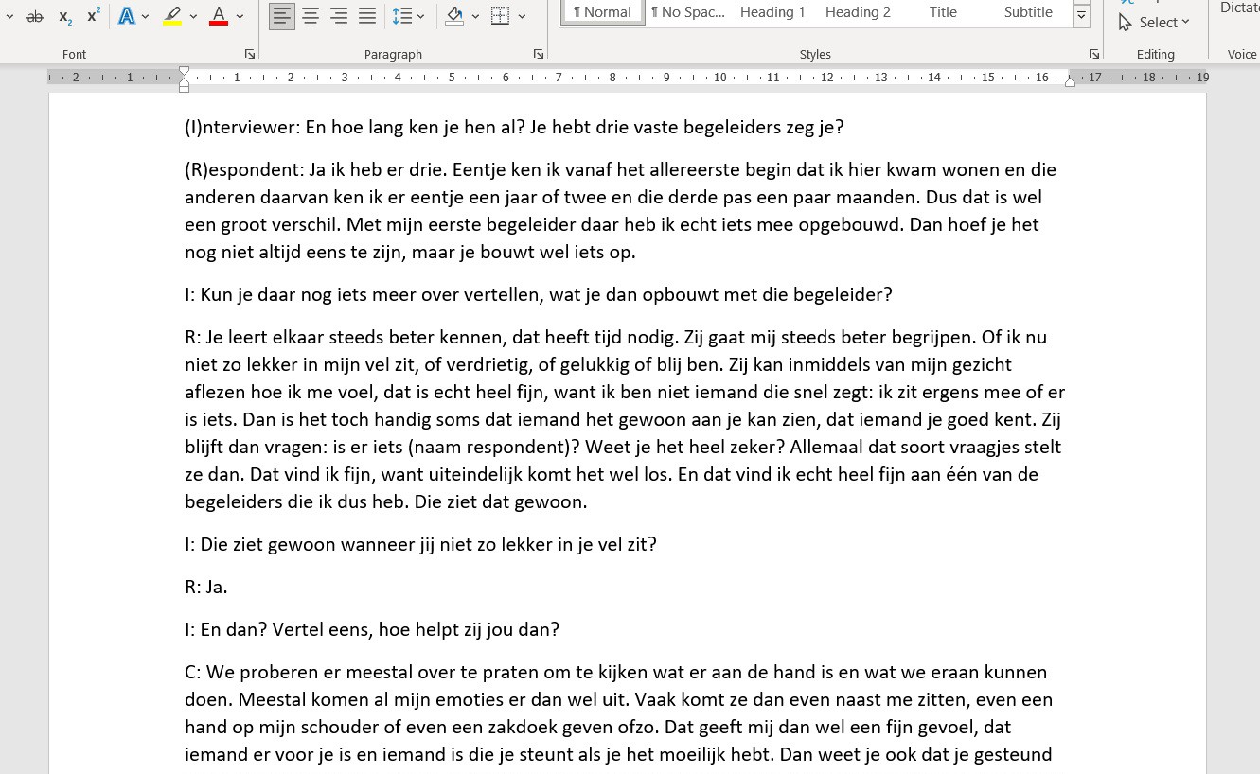

Slide 22





Slide 23
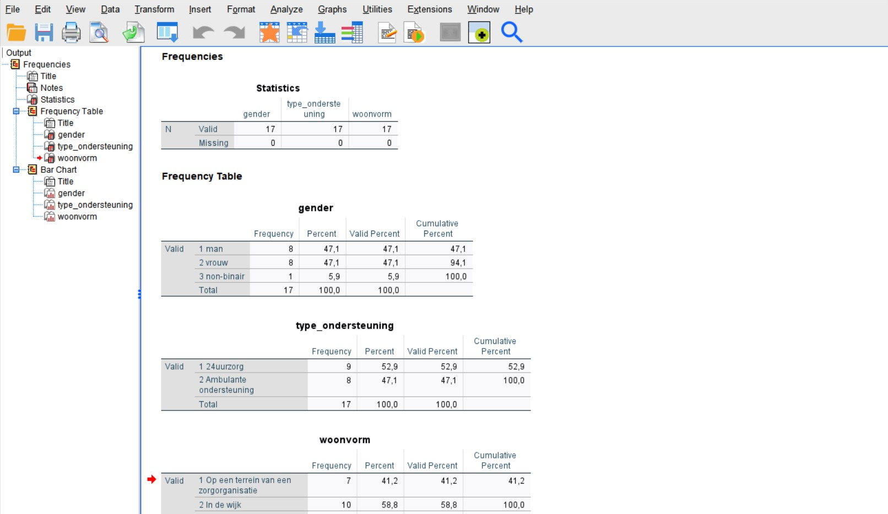
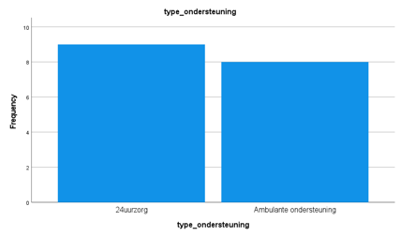
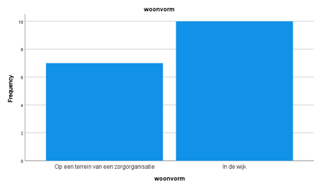

Slide 24
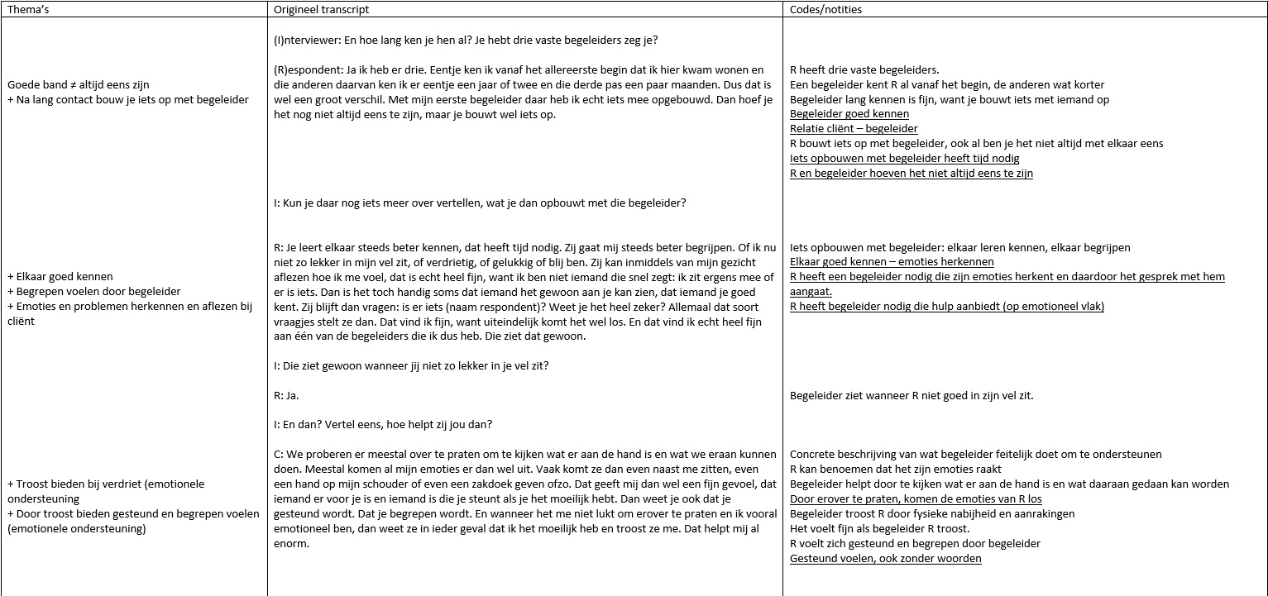

Slide 27





















